Slide 1
MHD-Scanner
Von Tanmay, Farhan, Joshi und Nic

Slide 2
Das Ziel
Menschen kaufen abgelaufene Lebensmittel
Belohnung
Win-Win Situation

Slide 3
Wie funktioniert das?
Durch Accounts
Mit einem Spiel
Mit einer Datenbank
Mit einer Benutzeroberfläche mit HTML

Slide 4
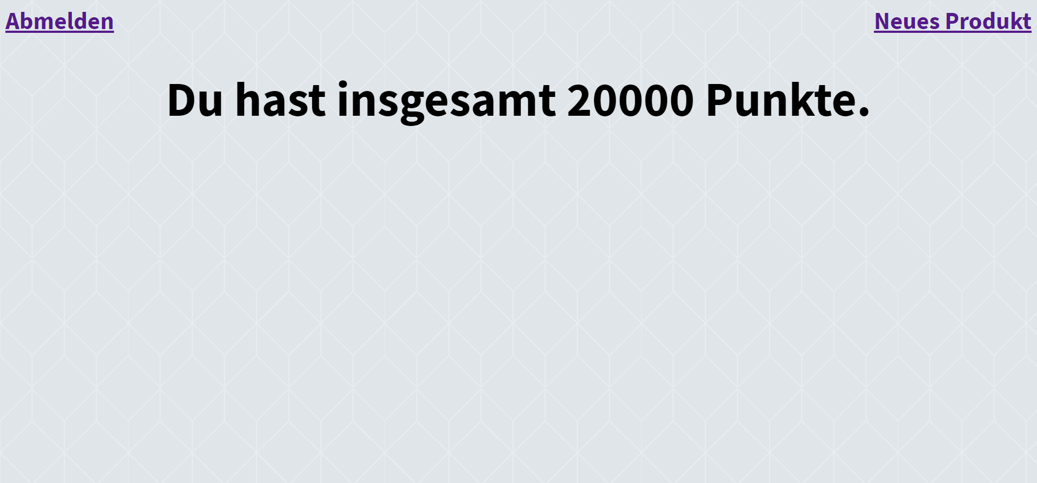
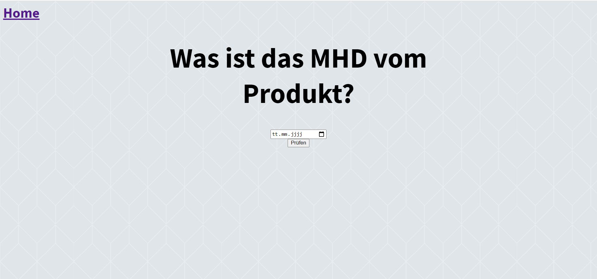
Kleine Ausschnitte

Slide 5
Danke fürs zuhören

